Slide 1
UNIVERSIDAD AUTONOMA DE ZACATECAS MEDICINA HUMANA CIENCIAS MORFOLOGICAS DR. SIXTO SOSA “TEJIDO EPITELIAL” KAROL MONTSERRAT ESCOBAR TORRES

Slide 2
¿Qué es el tejido epitelial?
Tejido básico o primario constituido por agrupaciones de células situadas en forma adyacente, fuertemente adheridas entre si
Con escasa matriz extracelular y relacionadas con el tejido conectivo a través de la membrana basal

Slide 3
Carecen de vasos sanguíneos, linfáticos y de fibras nerviosas, siendo su origen embriológico a partir de cualquiera de las tres hojas embrionarias.

Slide 4
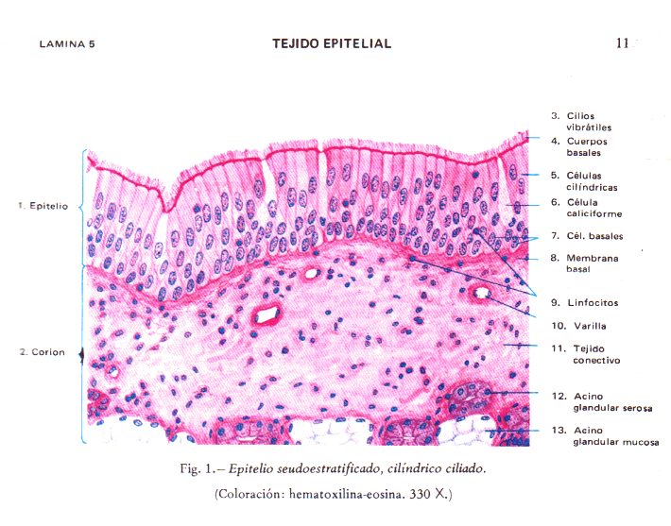

Slide 5
Presenta dos propiedades:
La cohesión: está dada por la tendencia que tienen a estar fuertemente adheridos entre si, lográndose ello por las especializaciones de las superficies celulares
La polaridad: se manifiesta por la presencia de una superficie basal y una superficie apical libre o secretora que da a la superficie la luz de un órgano.

Slide 6
Clasificación:
Tejido Epitelial
Capas de células especializadas en funciones de protección, absorción o intercambio
Epitelios o membranas epiteliales de cubierta y revestimiento
Masas o agrupaciones celulares, especializados en la secreción.
Los epitelios glandulares

Slide 7
Epitelios o Membranas epiteliales de cubierta y revestimiento:
Presentan una o varias capas de células y diferenciaciones estructurales, como consecuencia de sus diversas especializaciones funcionales.

Slide 8
Características Generales:
1. Constituidos, casi totalmente, por células poliédricas íntimamente unidas con escasa matriz extracelular.
2. Separados del tejido conjuntivo por una estructura denominada membrana basal.
3. Siempre están relacionadas con una capa de tejido conjuntivo subyacente que le ofrece soporte, sostén, nutrición, irrigación, y defensa.

Slide 9
5. Reciben las sustancias nutritivas por difusión del líquido tisular proveniente de los vasos sanguíneos del tejido conjuntivo subyacente.
6. Están inervados por terminaciones nerviosas libres provenientes también de las fibras nerviosas procedentes del tejido conjuntivo, las cuales atraviesan la membrana basal y cursan las células epiteliales.

Slide 10
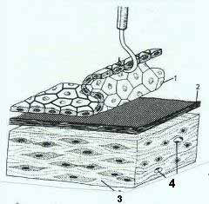
tejido epitelial (1) la membrana basal (2)
tejido conjuntivo (3) vasos sanguíneos (4)

Slide 11
Clasificación:
Epitelios o Membranas epiteliales de cubierta y revestimiento
Número de capas que incluye
Forma que presentan las células
Epitelio Simple
Epitelio Estratificado
Planas (Pavimentosas)
Cúbicas
Cilíndricas (Prismáticas)
No queratinizados
Queratinizados
Presencia o no, de queratina
Presencia de especializaciones en la superficie apical
Presencia de células acompañantes
Cilios
Microvellosidades
Caliciformes

Slide 12
Epitelio simple plano (pavimentoso)
Las células que lo componen son mucho más anchas que altas y se encuentran íntimamente adheridas entre si dispuestas en una sola capa sobre la superficie de la membrana basal.
Quedan cortadas perpendicularmente a través del núcleo, muestran un citoplasma muy adelgazado y presentan un abultamiento en la parte central donde se encuentra localizado el núcleo.

Slide 13
Facilitan el intercambio de líquidos y gases. Actúan como membranas de diálisis que permiten el paso de agua e iones, pero no así el de macromoléculas.
Se puede localizar en el riñón y en el revestimiento de los alvéolos pulmonares.

Slide 14
Epitelio Simple Plano:

Slide 15
Seudoepitelios: endotelio y mesotelio
Su apariencia estructural corresponde a la de los epitelios simples planos.
Mesotelio: revestimiento de las cavidades serosas, que facilitan el movimiento de las vísceras
Endotelio: reviste los vasos sanguíneos y linfáticos, que permiten la difusión de agua e iones y el transporte activo por pinocitosis

Slide 16
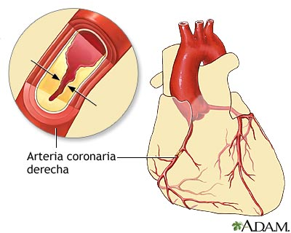
Endotelio:

Slide 17
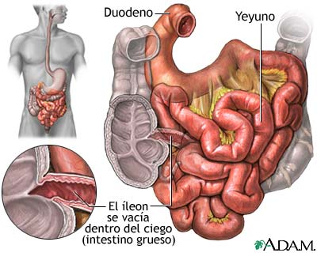
Mesotelio:

Slide 18
Epitelio simple cúbico:
Se le denomina cúbico, pues sus células en sus cortes perpendiculares tienen más o menos el mismo ancho que alto.
Las células son prismas bajos, firmemente unidos entre si.
En cortes horizontales muestran un aspecto de mosaico generalmente hexagonal.
Sus núcleos esféricos se disponen aproximadamente en el centro de la célula

Slide 19
Por lo general cumple la función de revestimiento
Se encuentra en múltiples glándulas, formando la pared de parte de sus conductos, en el epitelio pigmentado de la retina y en el epitelio superficial del ovario joven.

Slide 20
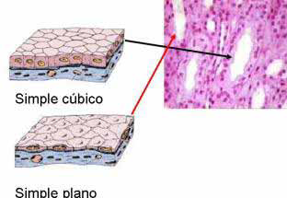
Corte de riñon:

Slide 21
Epitelio simple cilíndrico (prismático)
Las células cilíndricas son mucho más altas que anchas.
En cortes horizontales se observan como prismas hexagonales, y en los cortes perpendiculares a la superficie, los contornos rectangulares pueden ser altos y estrechos, en forma de columnas.

Slide 22
Presentan núcleos ovalados situados en la base y a un mismo nivel.
Cumple funciones de protección lubricación, digestión y absorción, es el que reviste la parte interna del tubo digestivo desde el cardias hasta el recto.

Slide 23
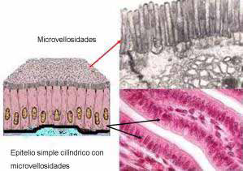
Epitelio simple cilíndrico con microvellosidades del intestino delgado.
Flecha roja, las microvellosidades
Flecha negra se señala el epitelio simple cilíndrico absortivo

Slide 24
Epitelio seudoestratificado cilíndrico (prismático)
Epitelio constituido por una sola capa de células, donde todas las células que lo integran están en contacto con la membrana basal, pero no todas llegan a la superficie del epitelio.
Esto le da un aspecto estratificado por que en los cortes en ángulo recto con la superficie, se visualizan núcleos a muchos niveles.

Slide 25
Tiene como función la protección, humectación y transportación de sustancias extrañas hacia el exterior
Presenta células cilíndricas y cilios como puede observarse en el revestimiento de las vías respiratorias superiores

Slide 26
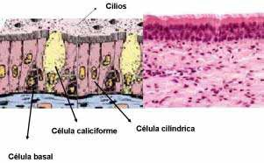
En la figura se muestra el epitelio seudoestratificado cilíndrico ciliado típico de la tráquea.

Slide 27
Epitelio estratificado plano (pavimentoso)
Compuesto por 3 capas:
1° La capa basal: esta compuesta de células cilíndricas o cuboides
2° La capa media: compuesta por un número variable de hileras de células más o menos poliedricas
3° La capa superficial: formada por células planas o pavimentosas.
Se localiza en la epidermis, cavidad bucal, esófago, vagina y ano.

Slide 28
En la epidermis el epitelio es seco, ya que las células superficiales se transforman en una capa inerte y resistente, denominada queratina y por presentar esas características se le denomina epitelio estratificado plano queratinizado.
En la cavidad bucal, vagina y el esófago, la superficie epitelial es húmeda y no posee queratina, por lo cual se plantea que es un epitelio estratificado plano húmedo

Slide 29
En general cumple con funciones de protección, por su resistencia a la erosión y en el agua media evita el intercambio de agua.
Al cortar perpendicularmente se observan varias capas de células, las células muestran forma variada.

Slide 30
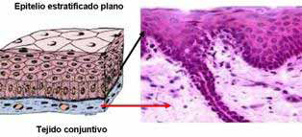
En la imagen se aprecia el epitelio estratificado plano húmedo o no queratinizado, típico del esófago

Slide 31
Epitelio estratificado cilíndrico (prismático)
La capa más profunda está compuesta por pequeñas células irregulares poliédricas
Las células superficiales son altas y prismáticas.
Este epitelio brinda protección y se halla en la epiglotis y en la porción cavernosa de la uretra.

Slide 32
Epitelio de transición
Este epitelio que brinda protección e impermeabilización mediante una fina cutícula situada en la superficie apical.
Se denominó de transición, por considerarse que esté representa un estado intermedio entre el epitelio plano y el prismático.
Su aspecto es variable debido a que tapiza órganos húmedos sujetos a modificaciones producto de su contracción o distensión.

Slide 33
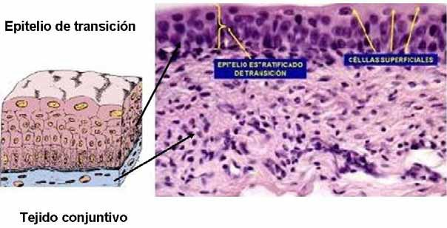

Slide 34
Neuroepitelios:
Presentes en los órganos de audición, olfato y gusto y las células mioepiteliales.
Celulas mioepiteliales: estructuras de origen epitelial, situadas alrededor de las unidades secretoras y los conductos excretores de algunas glándulas
Tienen función contráctil y favorecen la expulsión de las secreciones

Slide 35
Epitelio glandular:
Formado por células especializadas en la secreción.
Pueden estar aislada o agrupadas constituyendo las glándulas unicelulares y multicelulares respectivamente.

Slide 36
Las glándulas unicelulares:
Constituidas por células secretoras aisladas
Se encuentran dispersas en los epitelios de revestimiento de las vías digestivas y respiratorias.
Tiene un promedio de vida de 2 a 3 días
Tiene un aspecto globuloso típico y responde al modelo secretor de proteínas.

Slide 37
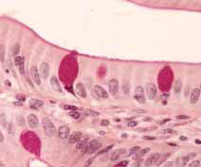
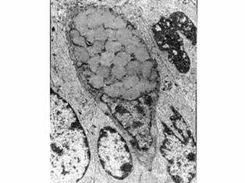
La célula caliciforme constituye una glándula unicelular exocrina.
Al lado una imagen al microscopio electrónico de trasmisión.

Slide 38
Las glándulas multicelulares:
Están constituidas por grupos de células especializadas en la secreción.
Ellas pueden estar formando parte de diferentes órganos, como ocurre en la pared de los tractos digestivos y respiratorios; o constituyendo verdaderos órganos independientes, que presentan la estructura típica de los órganos macizos.
Su desarrollo es a partir de los epitelios de cubierta de revestimiento que le dan origen.

Slide 39
El epitelio superficial se invagina y forma un cordón de células epiteliales que crecen hacia el interior del tejido conjuntivo.
En ocasiones este cordón celular mantiene el contacto con el epitelio de origen, diferenciándose en dos porciones: unidad secretora y conducto excretor, que constituyen el parénquima de las glándulas exocrinas; y en otros casos pierde el contacto con el epitelio superficial
Por lo cual las glándulas endocrinas crecen de conducto excretor, diferenciándose su parénquima en cordones, acúmulos y folículos, que vierten el producto de su secreción, las hormonas, directamente hacia los capilares sanguíneos o linfáticos.

Slide 40
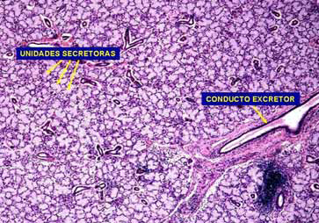
Glándula exocrina multicelular.

Slide 41
Clasificación:
Por el número de conductos
La forma de su unidad secretora
La naturaleza de la secreción
El modo de segregar

Slide 42
Por el número de conductos:
Estas se clasifican en:
1° Simples: si presenta un conducto excretor único, que no se divide
2° Compuestas: cuando los conductos excretores se dividen
Las glándulas simples en que desembocan, más de una unidad secretora se denominan, además, ramificadas.

Slide 43
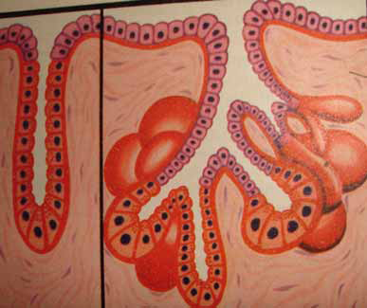
Se muestran una glándula simple (un conducto) y otra compuesta (varios conductos que desembocan en uno principal)

Slide 44
Por la forma de la unidad secretora
Glándulas tubulares: Se originan por una invaginación en forma de tubo.
Existen en numerosos lugares del organismo, como en el aparato digestivo, por ejemplo las glándulas intestinales
Otro tipo de estas son las glándulas sudoríparas en la que la porción terminal contorneada se enrolla sobre si misma.

Slide 45
Glándulas alveorales: Se compone de dos partes:
1°una porción proximal constituida por el conducto excretor, el cual puede ser simple o ramificado
2°una porción distal en forma de esfera, constituida por la porción secretora.
Este tipo de glándula es típico de las glándulas salivales y de la porción exocrina del páncreas.

Slide 46
Glándulas túbulo alveolares: Están formadas por unidades tubulares y alveolares.
Desde el punto de vista químico, los productos segregados por las células exocrinas pueden ser:
1° De tipo mucoso, si el producto de secreción es viscoso, rico en mucopolisacáridos o mucoproteinas, como por ejemplo el secretado por las glándulas esofágicas
2° Seroso, si el producto de secreción es un liquido claro acuoso de contenido enzimático, como por ejemplo de los acinos pancreáticos.

Slide 47
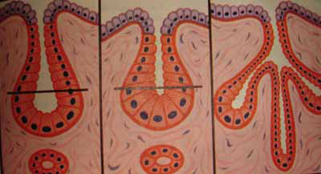
Por la forma de la unidad secretora.

Slide 48
Unidades Secretoras de mucosa:
Una unidad secretora de mucosa cortada transversalmente muestra una luz bastante amplia e irregular.
Las células están dispuestas en cuña alrededor de dicha luz.
El citoplasma presenta un aspecto claro y vacuolado.
El núcleo de la célula se encuentra rechazado y aplanado hacia la base de la célula

Slide 49
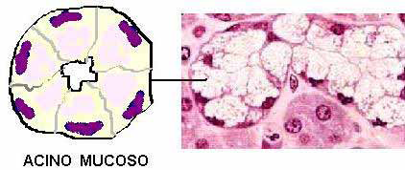
Unidad secretora mucosa.

Slide 50
Unidades secretoras serosa:
Las células serosas tienen forma piramidal y se disponen en alvéolos típicamente redondeados o piriformes, con una luz central pequeña y regular.
El núcleo se halla cerca de la base de la célula, pero no directamente adosado a su membrana.
El citoplasma muestra gránulos eosinófilos denominados gránulos de cimógeno, los que pueden observarse en preparaciones bien fijas.

Slide 51
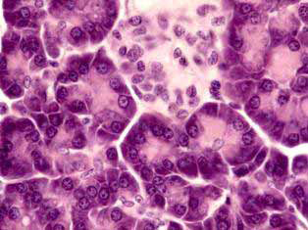
Unidades secretoras serosas del páncreas

Slide 52
Unidades secretoras mixtas:
Son tipo mixto, ya que presentan secreciones serosas y mucosas, o una combinación de ambas.
Las combinaciones suelen consistir en unidades mucosas rodeadas de agregados serosos en forma semilunar, los que han sido denominados medias lunas serosas

Slide 53
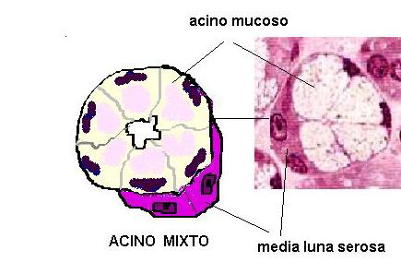
Unidades secretoras mixtas

Slide 54
Unidades secretoras seromucosas:
En algunas glándulas cada célula de la unidad secretora presenta características propias de células secretoras de proteínas y de mucus a la vez, por lo que estas unidades son denominadas seromucuosas.
Es muy parecida a la unidad serosa, sólo que es menos basófila y tiene un aparato de Golgi más desarrollado

Slide 55
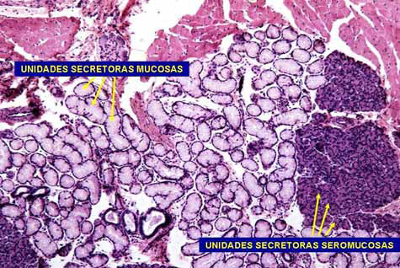
En la microfotografía se muestran unidades secretoras seromucosas y mucosas.

Slide 56
Por la forma de exteriorizar la secreción:
Cuando el producto de la secreción es evacuado de la célula sin que sufra la integridad de esta, el tipo de secreción es merocrino, por ejemplo, las células acinosas del páncreas y de las glándulas salivales.
La exteriorización de los gránulos de secreción se efectúa mediante el mecanismo de exocitosis.

Slide 57
La membrana del granulo se fusiona con la membrana plasmática por su polo apical, lo cual permite que secrete el contenido del gránulo sin que sufra la célula. Este tipo de secreción es la más frecuente.
El tipo de secreción holocrina provoca la pérdida de la célula completa con su productote secreción, esta se desintegra para liberar su contenido, por ejemplo, la glándula sebácea.

Slide 58
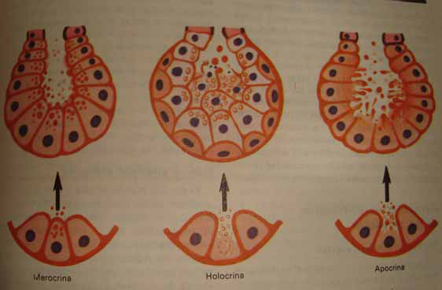
Por la forma de exteriorizar la secreción.

